Slide 1
rtshell入門
宮本 信彦
国立研究開発法人産業技術総合研究所
インダストリアルCPS研究センター
ソフトウェアプラットフォーム研究チーム

Slide 2
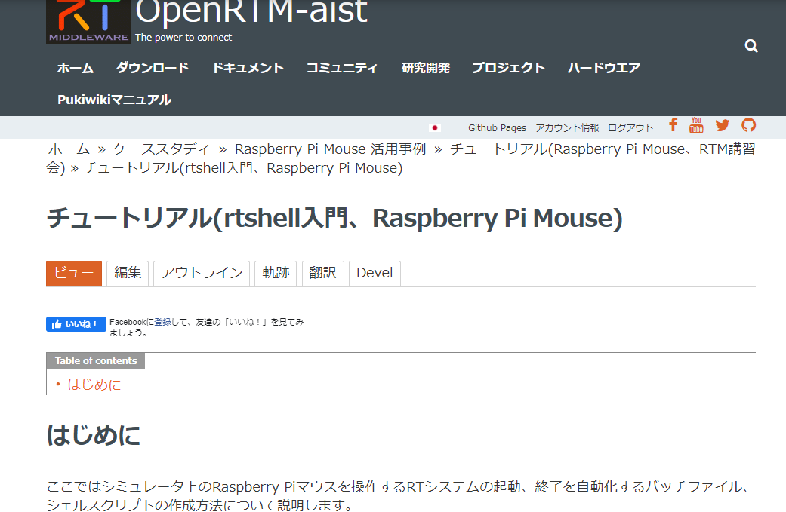
資料
配布資料の「 WEBpage 」のHTMLファイルを開く
チュートリアル(rtshell入門、Raspberry Pi Mouse) _ OpenRTM-aist.html
もしくは以下のリンク
https://openrtm.org/openrtm/ja/node/7097
2
Notes:
2

Slide 3
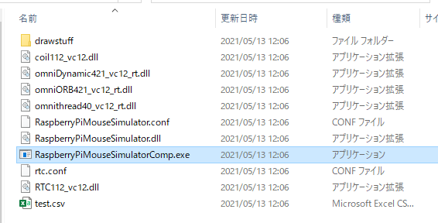
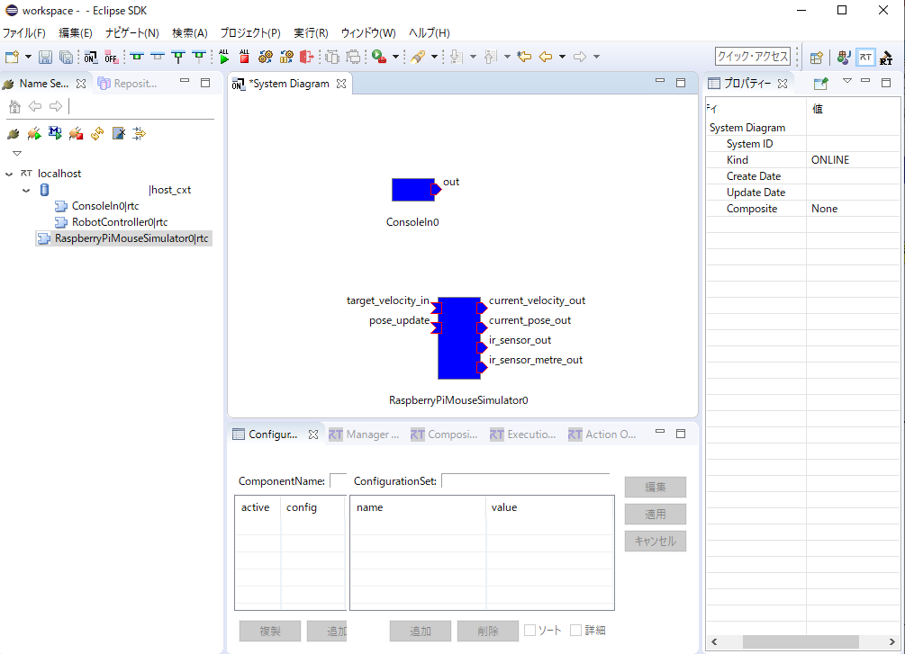
RTシステム起動の自動化
先ほどまでのRTシステム起動手順を再起動時も実行するのは手間がかかる
RTC起動
ポート接続、アクティブ化
ダブルクリックして起動
GUIでの操作でポート接続、RTCのアクティブ化
これらの処理を自動化するバッチファイル、シェルスクリプトの作成手順を説明する。
3
Notes:
3

Slide 4



rtshell
rtshellはコマンドラインでRTコンポーネントやRTシステムを操作するツール
> rtcon localhost/ConsoleIn0.rtc:out localhost/ConsoleOut0.rtc:in
rtconコマンドでポートの接続
> rtact localhost/ConsoleIn0.rtc localhost/ConsoleOut0.rtc
rtactコマンドでアクティブ化
4
Notes:
4

Slide 5
RTシステムの起動、終了を自動化
今回開発した「シミュレータ + RobotController」のシステムを起動、終了するための手順は以下のとおりである。
RaspberryPiMouseSimulatorコンポーネント、 RobotControllerコンポーネントを起動する。
ポートをコネクタで接続する
RTCをアクティブ化する
RTCを終了する
1～4を実行するスクリプトファイル(バッチファイル、シェルスクリプト)を作成し、簡単にRTシステムを起動、終了できるようにする
1については以下のプログラムを実行するコマンドを記述するだけ
RaspberryPiMouseSimulatorComp.exe
RobotControllerComp.exe
2、3、4についてはrtshellのコマンドを使用する
5
Notes:
5

Slide 6
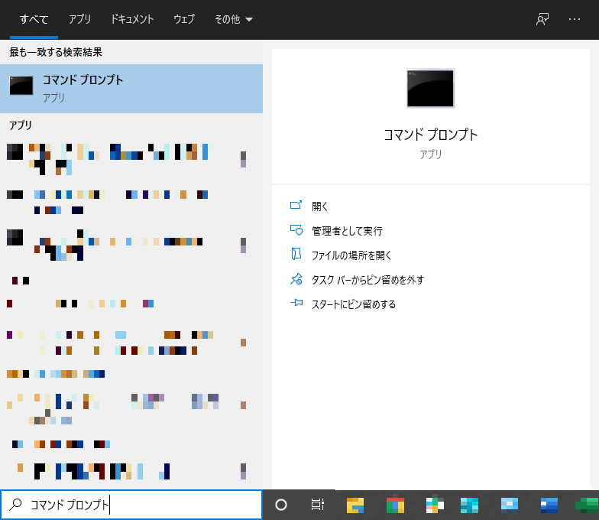
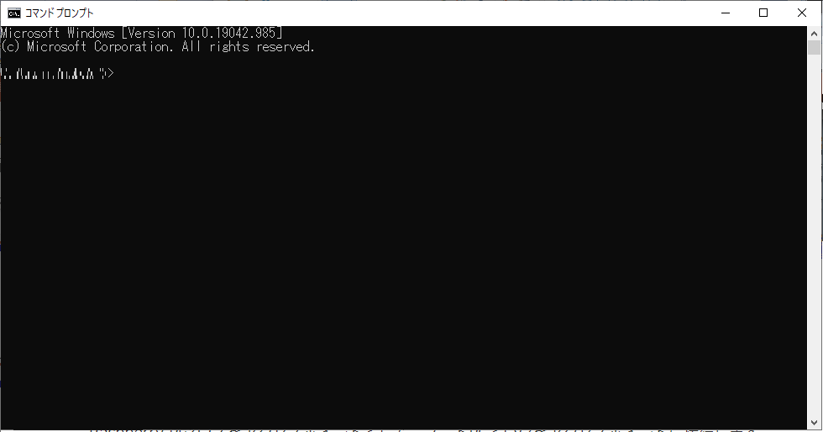
事前準備
この実習ではコマンドラインによる操作を行うため、コマンドプロンプト(Windows)、ターミナル(Ubuntu)を起動してください。
Windowsの場合は左下の「検索」に「コマンド プロンプト」と入力して検索する。
コマンドプロンプトが起動したら「rtls」を入力してみてください。「‘rtls’ は、内部コマンドまたは外部コマンド、操作可能なプログラムまたはバッチ ファイルとして認識されていません。」と表示された場合、Pythonのインストールフォルダ内のScriptsフォルダが環境変数Pathに設定されていません。
「C:\Python38\Scripts」といったフォルダを環境変数Pathに追加する必要がありますが、分からない場合は質問してください。
6
Notes:
6

Slide 7
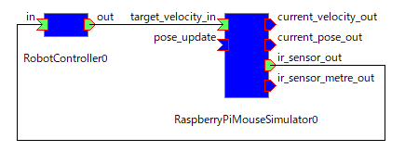

ポート接続の自動化
RTSystemEditor上でデータポートを接続する。
コネクタの接続情報をファイルに保存する。
再起動時にファイルの情報からコネクタを復元する。
前準備
> rtcryo -o C:\work\robotcontroller.xml localhost
RTSystemEditorでポートを接続する
rtcryoコマンドで接続情報などをXMLファイルに保存する
7
Notes:
7

Slide 8
RTシステムの保存、復元
> rtresurrect C:\work\robotcontroller.xml
rtresurrectコマンドでXMLファイルの情報からポートを接続する。
作成したXMLファイルからポートの接続情報を読み込み、元のシステムを復元できる。
8
Notes:
8

Slide 9
RTシステムの保存、復元
rtcryoコマンドを試してみる
RTSystemEditorでポートを接続した状態にする。
rtcryoコマンドでシステムの情報をXMLファイルに保存する
Pyyamlがインストールされていないとエラーになる
pip install pyyaml
> rtcryo -o C:\work\robotcontroller.xml localhost
XMLファイルを保存するパスを指定する。適宜パスは分かりやすい場所に変更してください
ネームサーバーを指定する。今回はlocalhostのみ。
9
Notes:
9

Slide 10
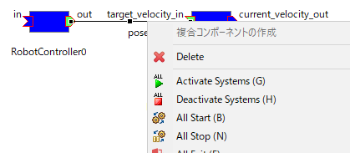
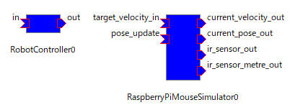
RTシステムの保存、復元
rtresurrectコマンドを試してみる
RTSystemEditorでコネクタを切断した状態にする。
コネクタを切断するには、コネクタを選択してDeleteキーを押すか、右クリックしてDeleteを選択する。
rtresurrectコマンドでポートの接続情報を復元する
> rtresurrect C:\work\robotcontroller.xml
XMLファイルのパスはrtcryoコマンドで保存したパスに変更する
10
Notes:
10

Slide 11
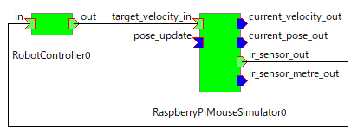
RTCのアクティブ化の自動処理
rtstartコマンドでXMLファイルに保存したシステムのRTCをアクティブ化する
以下のコマンドを試してみてください
> rtstart C:\work\robotcontroller.xml
XMLファイルのパスはrtcryoコマンドで保存したパスに変更する
11
Notes:
11

Slide 12
RTCの非アクティブ化
rtstopコマンドでXMLファイルに保存したシステムのRTCを非アクティブ化する
以下のコマンドを試してみてください
> rtstop C:\work\robotcontroller.xml
XMLファイルのパスはrtcryoコマンドで保存したパスに変更する
12
Notes:
12

Slide 13
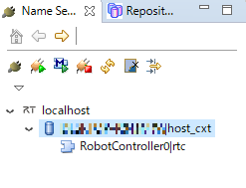
RTCの終了の自動化
rtexitコマンドでXMLファイルに保存したシステムのRTCを非アクティブ化する
以下のコマンドを試してみてください
> rtexit localhost/RaspberryPiMouseSimulator0.rtc
> rtexit localhost/%COMPUTERNAME%.host_cxt/RobotController0.rtc
デフォルトの設定でRobotControllerはネームサーバーで
ホスト名.host_cxtの下に登録される。
※Ubuntuの場合は「%COMPUTERNAME%」を「${HOSTNAME}」に変更する。
13
Notes:
13

Slide 14
スクリプトファイルの作成
rtshellのコマンドを用いて、RTシステムの起動、終了を自動化するバッチファイル(Windows)、シェルスクリプト(Ubuntu)を作成する。
まずは適当な場所に以下のファイルを作成
Windowsの場合はバッチファイル(拡張子.bat)
今回は「robotcontroller_start.bat」、 「robotcontroller_exit.bat」というファイルを作成
テキストファイルを新規作成後、 名前を変更することで作成する。
エクスプローラーで拡張子を非表示にしている場合は注意
Ubuntuの場合はシェルスクリプト(拡張子.sh)
今回は「robotcontroller_start.sh」、 「robotcontroller_exit.sh」というファイルを作成
14
Notes:
14

Slide 15
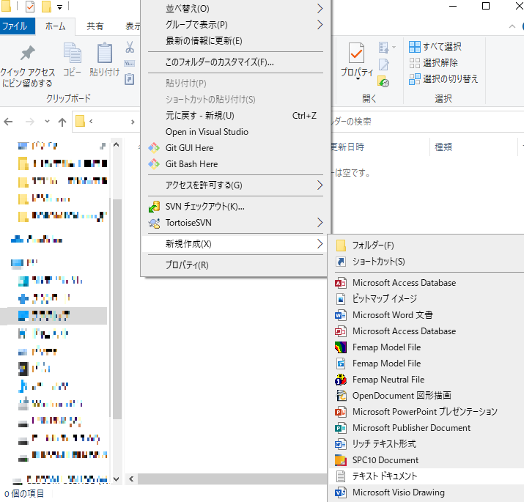
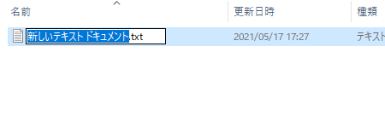
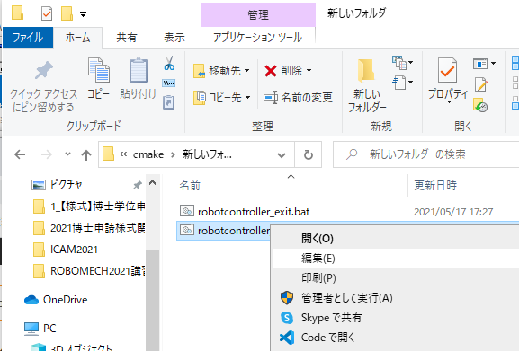
バッチファイル作成,編集
名前を
「robotcontroller_start.bat」、
「robotcontroller_exit.bat」に変更する。
エクスプローラーで
右クリックして、
「新規作成」->
「テキスト ドキュメント」を選択する
ファイルを右クリックして「編集」を選択する。
15
Notes:
15

Slide 16
起動自動化のスクリプトファイルの作成
まずは「robotcontroller_start.bat」、 「robotcontroller_start.sh」を編集する。
RaspberryPiMouseSimulator、RobotControllerのプログラムを実行するコマンドを記述する。
バッチファイル
ファイルのパスは適宜変更する
シェルスクリプト
ファイルのパスは適宜変更する
start "" /d C:\workspace\RobotController\build\src\Release RobotControllerComp.exe
start "" /d C:\work\RTM_Tutorial\EXE RaspberryPiMouseSimulatorComp.exe
timeout 2
cd ~/workspace/RobotController/build/src/
./RobotControllerComp&
cd ~/RasPiMouseSimulatorRTC/build/src
./RaspberryPiMouseSimulatorComp&
sleep 2
16
Notes:
16

Slide 17
起動自動化のスクリプトファイルの作成
RTシステムを復元、RTCのアクティブ化を実行するコマンドを記述する。
XMLファイルのパスは適宜変更する。
記述が完了したら、robotcontroller_start.bat、 robotcontroller_start.shを実行してシミュレータが起動するかを確認してください。
RTCが起動しない場合、実行ファイルのパスが違う可能性があるため確認してください。
rtresurrect C:\work\robotcontroller.xml
rtstart C:\work\robotcontroller.xml
17
Notes:
17

Slide 18
終了自動化のスクリプトファイルの作成
まずは「robotcontroller_exit.bat」、 「robotcontroller_exit.sh」を編集する。
RTC終了のコマンドを記述する。
Windows
Ubuntu
記述が完了したら、robotcontroller_exit.bat、 robotcontroller_exit.shを実行して以下の事を確認してください。
シミュレータが終了する(ウィンドウが消える)。
ネームサーバーからRTCが消える。
rtexit localhost/RaspberryPiMouseSimulator0.rtc
rtexit localhost/ %COMPUTERNAME%.host_cxt/RobotController0.rtc
HOSTNAME=`hostname`
rtexit localhost/RaspberryPiMouseSimulator0.rtc
rtexit localhost/${HOSTNAME}.host_cxt/RobotController0.rtc
18
Notes:
18

Slide 19
Raspberry Piマウスを貸し出していない場合はここまでで実習終了です。
講習会のアンケートへの協力をお願いします。
https://forms.gle/t6H2MMBNdQPmAovU6
19
Notes:
19

